Slide 1

Présentation du stage à Capgemini Rennes sur le projet GEOFIBRE
Thibault Gauthier
Le 2 Juin 2015

Slide 2

Présentation
Thibault GAUTHIER
DUT Informatique - Lannion - 2010 - 2012
Master MIAGE - Rennes - 2012 - 2015
Développement logiciel
Stage de fin d’études à Capgemini Rennes
2

Slide 3

Le centre de services TMA OSS
TMA OSS : Tierce Maintenance des Applications OSS d’Orange
60 applications en activité
Réparties sur 5 domaines différents
Missions diverses :
Développement d’évolutions
Soutien / Maintenance
Audit / Architecture
Assistance
Projets piloté par Arnault BELLINA
3

Slide 4

Le domaine de compétences SIG
SIG veut dire Système d’information géographique
3 projets dans le domaine SIG basés sur le progiciel
SIGEO
VASCO
GEOFIBRE
20 collaborateurs répartis sur les 3 projets
Je réalise mon stage sur le projet GEOFIBRE
Piloté par Patrick Veillon puis Jérôme Le Dorze
4

Slide 5
Géofibre - Client
En 2010
Le projet Géofibre est né
Méthode AGILE 2010 – 2012
Orange Lannion
Assistante Technique (AT)
Méthode de travail en Cycle en V
Piloté par Sophie-Coste Martinez
5

Slide 6
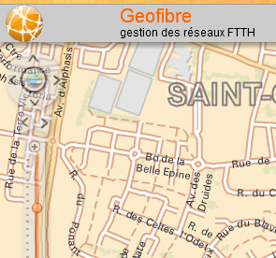
Géofibre
Une application WEB en temps réel
Permet la conception et la gestion du réseau FTTH (Fibre optique domestique) d’Orange
En France Métropolitaine et dans les départements d’Outre-Mer
Destinée aux chargés d’affaires et sous-traitants (1150 utilisateurs simultanés)
Une équipe de 13 personnes à temps plein
6

Slide 7
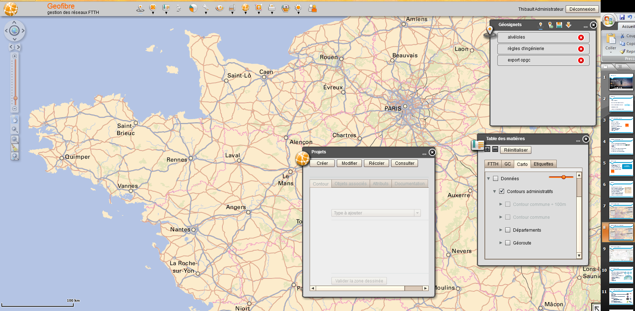
Géofibre – Fond de plan
7

Slide 8
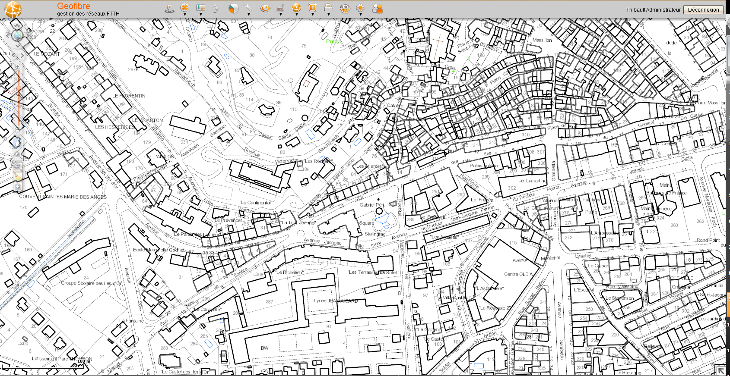
Géofibre – Cadastre
8

Slide 9
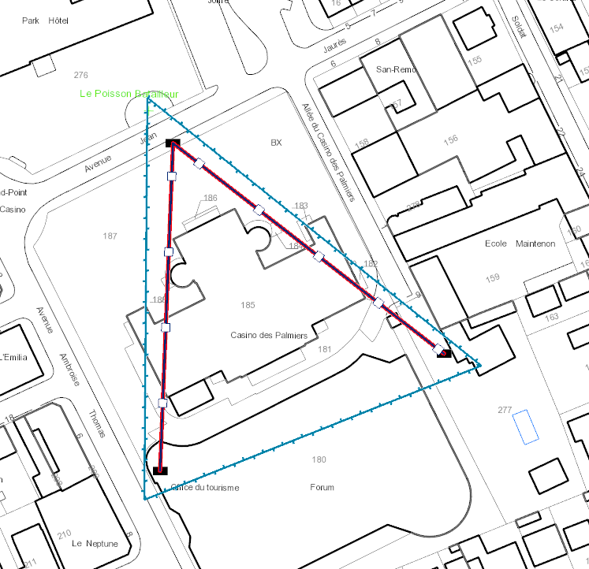
Géofibre – Zoom sur une construction
Délimitation du projet de construction
Câbles
Infrastructures permettant de connecter
les câbles
9

Slide 10
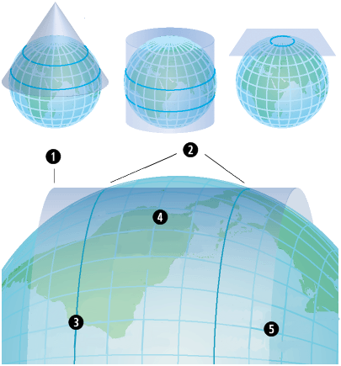
Mon arrivée sur le projet
Renforcement de l’équipe de développement
Fin de phase de développement de la
Version actuelle (G1R6)
Montée en compétence (Semaines 11 et 12)
Processus Capgemini
Architecture de l’application
Technologies
Outils
Lexique SIG
Lexique FTTH
10

Slide 11








Travail réalisé sur la version G1R6
Semaine 13 :
Semaine 14
Semaine 15
Semaine 16 à 22 :
Travail sur la partie IHM : externalisation des systèmes de projection, emprise, échelles et de la mini carte.
Travail sur la partie serveur : vérification de la bonne réception du paramètre de projection.
Travail sur la partie serveur : aiguillage des servlets et analyse de l’impact du code appelant.
Tests d’intégration sur les différents DOM.
Tests de non-régression sur la France métropolitaine.
11

Slide 12
Merci de votre attention
12

